Slide 1
МБОУ «Кишертская СОШ имени Л.П. Дробышевского» «Первый снег» Работа обучающегося 9А класса Рзянина Матвея С. Усть-Кишерть

Slide 2
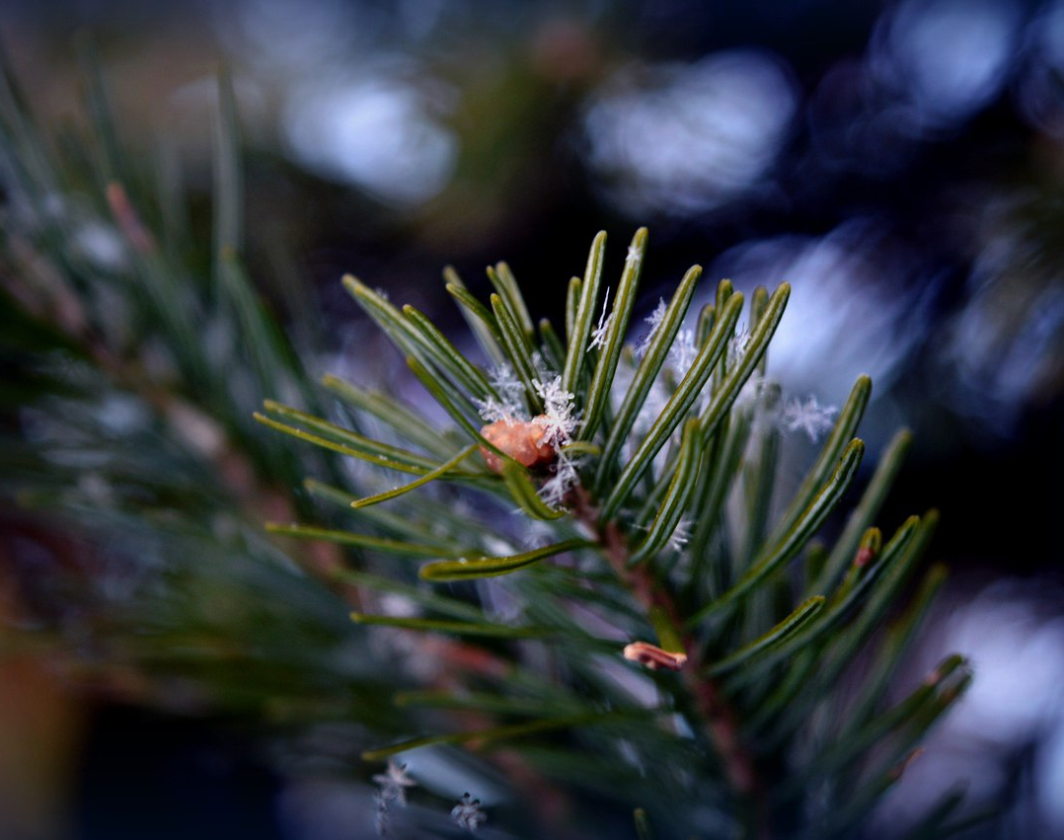
Первый снег
Словно пух из крыльев ангела
Невесомый белый снег
На дома , на землю падает
Точно мягкий белый плед
А снежинки в вальсе свадебном
Кружат как в волшебном сне .
Посвящая этот танец нам –
Ждущим счастья на земле !

